Slide 1


Проект на тема математически игри

Slide 2
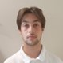
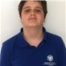
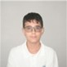
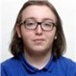
Нашият отбор
Иван Михайлов
Йоан Гаврилов
Стефан Равнинов
Василен Михайлов
Front end developer
Scrum trainer
Back end developer
Code checker

Slide 3

Тема

Slide 4

Етапи на реализацията

Slide 5



Използвани технологии

Slide 6

Бърз преглед на играта

Slide 7
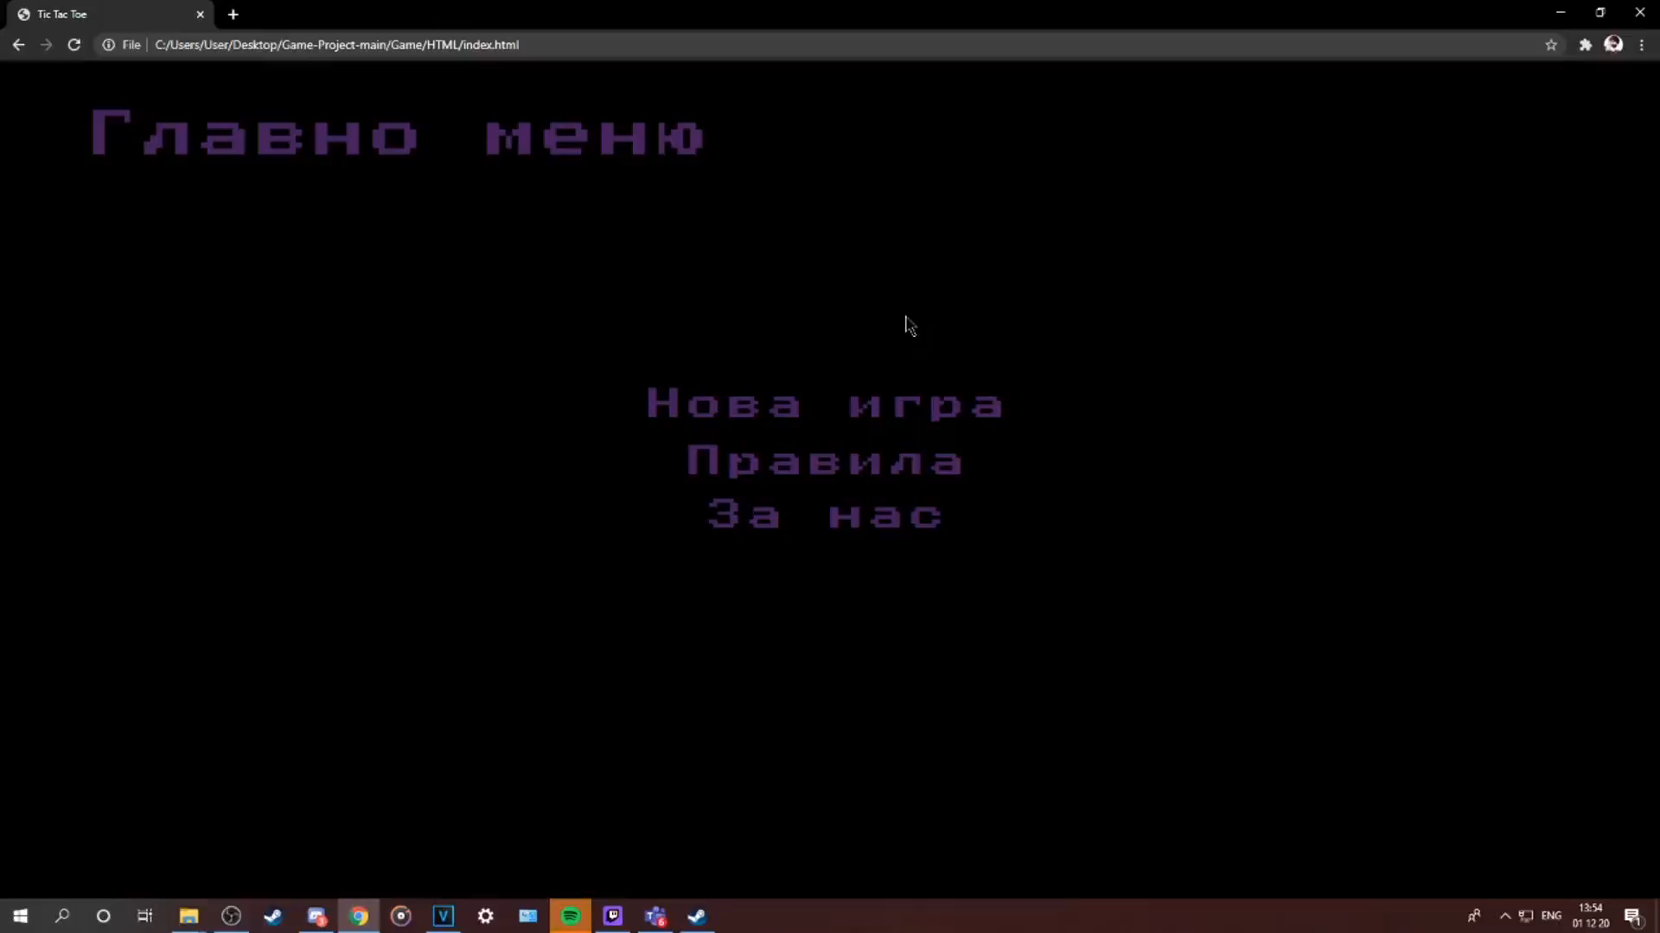

Slide 8

Благодарим за вашето внимание!

